Slide 1
电子游戏 video Games
沉浸式小学组
Immersion Group
Authors:
Lucy Sui 隋小红
Shurong Tu 涂淑荣
Ying Qiu 裘盈
Yuqi Zhao 赵玉琪
Ya-Ching Hsu-Kelkis 许雅菁
Day 2

Slide 2
Day 2 Objectives
I can apply new words to express my opinions.
I can identify who tells the story: first or third person.

Slide 3
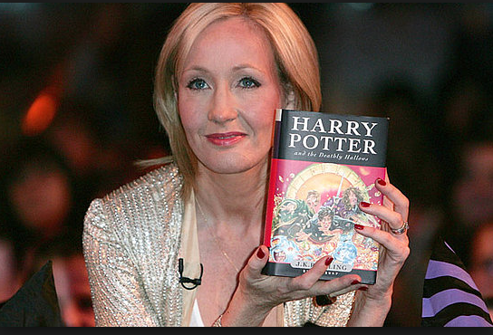
Activity 1
任务1: 讨论下面的问题：
你们都喜欢《哈利波特》这个故事吗？为什么？
《哈利波特》的故事内容是真实的还是创造出来的？
你觉得J.K. Rowling为什么能够想出那么有趣的情节？
词语：想象力
http://www.trueactivist.com/wp-content/uploads/2016/08/UK_JK_Rowling_Harry_Potter.jpg

Slide 4
J.K. Rowling很有想象力(xiǎngxiànglì) ，所以她创造了那么有趣的情节。
讨论下面的问题：
你觉得还有哪个作者很有想象力？为什么？
你觉得你什么时候可以表现你的想象力？
词语：想象力
http://www.trueactivist.com/wp-content/uploads/2016/08/UK_JK_Rowling_Harry_Potter.jpg

Slide 5
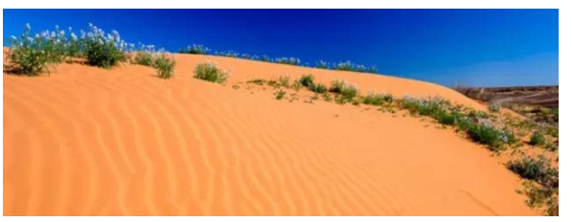
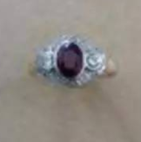
任务2:
奇迹(qíjī)的“奇”是什么意思？
在沙漠中找到一个小小的戒指，是不是一个奇迹？
词语：奇迹(qíjī)
http://www.yeeyi.com/news/index.php?app=home&act=article&aid=179927
澳洲准妈妈把婚戒掉在沙漠 5000网友转发令奇迹出现！

Slide 6
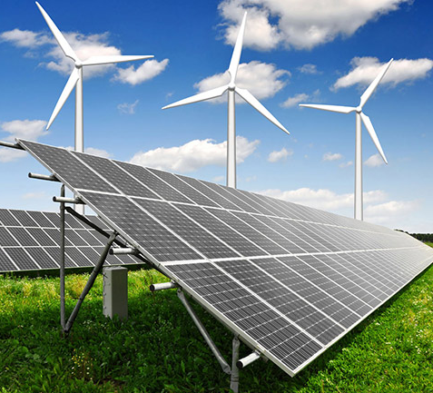
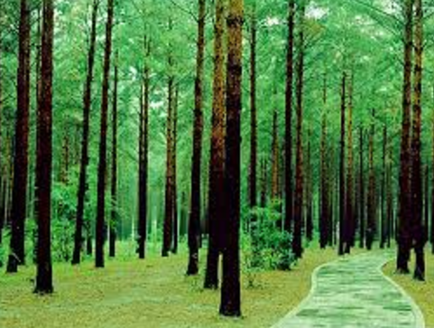
任务3: “资源” (zīyuán)
树木是资源。树木可以用来做什么？
太阳的光是资源。阳光可以用来做什么？
(1)
词语：资源
(2)

Slide 7
Activity 2: 学习第一人称和第三人称
要能判断（pàn duàn):
文章是用第一人称，还是第三人称的方法来讲故事？

Slide 8
比较下面两句话有什么不同。
请同学读出句子。
小组讨论并说说句子有什么不同。
1.我喜欢玩“我的世界”电脑游戏。
2.他喜欢玩“我的世界”电脑游戏。
3. 我们在农场里种了树，养了小动物。
4. 他们在农场里种了树，养了小动物。

Slide 9
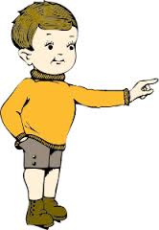
用第一人称 叙述：作者在讲自己的故事, 自己也在故事里。
例句：1）我喜欢玩“我的世界”电脑游戏。
3）我们在农场里种了树，养了小动物。
用第三人称 叙述：作者在讲别人的故事, 自己不在故事里。
例句：2）他喜欢玩“我的世界”电脑游戏。
4）他们在农场里种了树，养了小动物。
*她，她们／他，他们／它，它们

Slide 10
任务1：大家一起判断pàn duàn第一人称还是第三人称 （两分钟）
1. 放假了，我们一家人到夏威夷旅游。
2. 爷爷喜欢运动，他每天早上去跑步，晚上吃过饭后还会去散步。
3. 小明最近总是在玩电脑游戏。妈妈发现他做功课的时间和读书的时间少了，连吃饭时，他都不专心。
4. 今天我和同学一起去看了一部有趣的电影。然后，我们一起去吃午餐。

